Slide 1
Ministerio de Desarrollo Social y Familia
Subsecretaría de Evaluación Social
División de Administración y Finanzas
Julio de 2020
Rendición de Cuentas
Proyectos Adjudicados
Fondo de Iniciativas para la Superación de la Pobreza
Chile Compromiso de Todos

Slide 2


Transferencias
Rendición de Cuentas
Proyectos adjudicados Fondo de Iniciativas para la Superación de la Pobreza
Las transferencias son aquellas que se efectúan a título de subvenciones o subsidios, para el financiamiento de acciones destinadas a cumplir determinadas actividades o fines específicos, y en las cuales no existe una contraprestación de bienes o servicios que deban practicar tales entes en beneficio del organismo público que les hace entrega de los fondos respectivos.
Dictámenes Ns 55.874, de 2004 y 38.921, de 2008, de la Contraloría General de la República
Concepto
  Ley N°10.336, de Organización y Atribuciones de la Contraloría General de la República (CGR) (Art. 85 en adelante)
  DL 1.263, Orgánico de Administración Financiera del Estado (Art. 55 en adelante)
  Resolución N°30 de 2015, de CGR, sobre Rendición de Cuentas
  Resolución Exenta N°03 del 10 de enero de 2014 de la Subsecretaría de Evaluación Social, que Aprueba Manual de Procedimiento de Rendición de Cuentas de Proyectos del Fondo de Iniciativas para la Superación de la Pobreza
  Jurisprudencia de Contraloría General de la República
Normativa

Slide 3

Obligaciones de la Subsecretaría
Rendición de Cuentas
Proyectos adjudicados Fondo de Iniciativas para la Superación de la Pobreza
No entregar nuevos fondos mientras no se hayan rendido los anteriores
Exigir la rendición de cuentas de los fondos entregados a las entidades dentro de los 15 días hábiles posteriores al último día de cada mes.
La Sección Control de Transferencias, revisará la rendición de cuenta, aprobando, observando y/o rechazando, total o parcialmente, los gastos realizados, en razón si los fondos fueron invertidos en el cumplimiento de los objetivos pactados y/o cuentan con el respaldo documental solicitado.
Dentro de los 30 días siguientes, contados desde la recepción de la rendición, se enviará vía correo electrónico el informe de revisión de ésta, detallando el resultado y los fundamentos del análisis realizado. En caso de que se efectúen observaciones y /o rechazos, se entregarán las instrucciones y requerimientos para subsanar o aclarar cualquier situación.
Mantener a disposición de la Contraloría General y Auditoría Interna, los antecedentes que respaldan la rendición de cuentas de las transferencias realizadas, a través de los respectivos expedientes.

Slide 4

Obligaciones de los Ejecutores
Rendición de Cuentas
Proyectos adjudicados Fondo de Iniciativas para la Superación de la Pobreza
Disponer de una cuenta corriente, chequera electrónica, cuenta vista o cuenta de ahorro de una institución bancaria y/o financiera.
Enviar Comprobante de Ingreso de los Recursos recibidos, conjuntamente con la cartola bancaria que, así lo acredite.
Ejecutar los gastos de acuerdo a la naturaleza del proyecto aprobado
Enviar la rendición financiera mensual dentro de los primeros 15 días hábiles de cada mes, con la documentación de respaldo en original* y en el formato establecido. Desde el mes de recepción de los recursos hasta el último mes de vigencia del proyecto, exista o no gastos asociados.
Subsanar dentro del plazo de 15 (quince) días corridos desde su notificación, las observaciones o rechazos a los gastos presentados. Existen sólo dos instancias de apelación.
Al finalizar el plazo de ejecución del proyecto, restituir el saldo no ejecutado, así como, el gasto rechazado y el observado que no haya sido subsanado.
Remitir el Informe Financiero Final.
Dar cumplimiento estricto a lo establecido en el Manual de Procedimientos de Fondos de Iniciativas para la Superación de la Pobreza
* Excepcionalmente se puede presentar una copia o fotocopia autorizada por el ministro de fe o el funcionario correspondiente, de acuerdo a los artículos 95 de la ley N°10.336 y 55 del DL 1.263,
de 1975 (dictamen N° 2.984, de 2007).

Slide 5

Gastos No Financiados
Rendición de Cuentas
Proyectos adjudicados Fondo de Iniciativas para la Superación de la Pobreza
No se podrán incluir como gastos en las rendiciones de cuentas:
  Honorarios, remuneración y otros gastos de personas de la entidad postulante, que no estén relacionados directamente con la ejecución de la iniciativa.
  Pago de deudas de la entidad postulante.
  Consumos básicos, tales como agua.
  Multas e intereses y comisiones, por cualquier concepto.
  Anticipos o pagos por adelantado, sin la entrega del producto o servicio, o documentos que acrediten la compra (factura o boleta), salvo que esté estipulado en el contrato respectivo. Se exceptúan los gastos que por convención o práctica comercial, los ejecutores deban realizar con el fin de asegurar la correcta ejecución del convenio, tales como, compras de pasajes aéreos, reservas de salones para eventos y/o capacitaciones, entre otros.
  Pagos por adelantado de honorarios
  Compras por montos, que excedan las 10 UTM sin tres cotizaciones, salvo que medie autorización expresa o que el proveedor del bien o servicio, se trate de un proveedor único.
  Gastos fuera del plazo de ejecución del convenio

Slide 6
Gastos No Financiados
Rendición de Cuentas
Proyectos adjudicados Fondo de Iniciativas para la Superación de la Pobreza
No se podrán incluir como gastos en las rendiciones de cuentas:
  Gastos respaldados por boletas de compra venta por valores superiores a 1 UTM.
  Gastos respaldados con fotocopias de boletas o facturas
  Gastos respaldados con documentos sobrescritos o enmendados
  Gastos respaldados por recibos simples por traslados, por servicios o por compras.
  Gastos que no se encuentren autorizados en el presupuesto aprobado a la Institución
  Gastos que excedan a los montos autorizados por ítem
  Gastos por concepto de bebidas alcohólicas y cigarrillos
  Gastos asociados a vehículos motorizados (compra, mantenciones, reparaciones, etc.)
  Gastos en Obsequios, premios y/ó recuerdos.
  Gastos en Tarjetas de Presentación.
  Gastos cancelados con tarjeta de crédito y/o debito personal.

Slide 7

Aspectos Generales Rendiciones Financieras
Rendición de Cuentas
Proyectos adjudicados Fondo de Iniciativas para la Superación de la Pobreza
¿Cómo se rinden los gastos?

Slide 8
Aspectos Generales Rendiciones Financieras
Rendición de Cuentas
Proyectos adjudicados Fondo de Iniciativas para la Superación de la Pobreza
Gastos Operacionales, de Equipamiento e Infraestructura:
Se deben rendir con documentos tributarios tales como facturas, boletas de compraventa y servicios, recibos de arriendos, boletos de locomoción, entre otros.
Las facturas deben estar emitidas a nombre de la Institución Ejecutora, pagadas al contado y acreditar su pago mediante: la copia cedible, comprobante de transferencia o copia de cheque más la cartola bancaria que acredite su cobro.
Las boletas de compra y venta que no registren detalle (boletas de negocios pequeños), el encargado de la rendición debe pegar la boleta en una hoja blanca y a un costado escribir el detalle de la compra.
Los recibos de arriendo, deben rendirse junto con el contrato de arriendo original y autorizado notarialmente.
Los gastos de locomoción, se deben rendir por pasaje efectuado con el comprobante respectivo, junto con la planilla de traslados.
Los gastos de Difusión, deben adjuntar aprobación de gráfica de la contraparte Técnica y una muestra (foto).

Slide 9
Aspectos Generales Rendiciones Financieras
Rendición de Cuentas
Proyectos adjudicados Fondo de Iniciativas para la Superación de la Pobreza
Los gastos de combustible, se deben rendir junto a la planilla de kilometraje. Se considerará 10 km por litro.
Todos los gastos rendidos deben ser justificados, adjuntando la minuta de la actividad y el listado de participantes.
Para los gastos superiores a 1 UTM, se deben rendir con factura.
Para los gastos que superen las 10 UTM, se deben adjuntar las tres cotizaciones y un cuadro comparativo, que fundamente la elección del proveedor. Existe la excepción de un proveedor exclusivo, para esto se debe remitir un documento que así lo acredite.
Los aportes propios no se deben rendir, sólo se deben rendir los fondos transferidos desde este Ministerio.
Los pagos siempre se deben efectuar al contado.
Los pagos no se deben efectuar al crédito.
Sólo es posible el pago con la tarjeta de débito Institucional.
Todo gasto de prestación de servicios aunque sea por una sola vez, debe rendirse con la boleta de honorarios o factura junto a un contrato de prestación de servicios e Informe de Actividades.

Slide 10
Aspectos Generales Rendiciones Financieras
Rendición de Cuentas
Proyectos adjudicados Fondo de Iniciativas para la Superación de la Pobreza
Gastos de Alimentación: estos gastos corresponden a servicios de coffe break, los cuales se los otorgan a los beneficiarios durante el desarrollo de talleres y/o actividades autorizadas en el proyecto. Bajo este concepto no se permite la rendición de gastos de alimentación correspondiente al consumo personal del equipo de trabajo.
Si la Institución, en el proyecto adjudicado contempló gastos de colaciones para el equipo de trabajo y/ participantes, éstos deben ser justificado con la respectiva minuta de la actividad y listado de participantes, este gasto no puede superar el monto de $ 4.000 por participante y se no puede financiar el gasto por este concepto para personas invitadas.

Slide 11
Aspectos Generales Rendiciones Financieras
Rendición de Cuentas
Proyectos adjudicados Fondo de Iniciativas para la Superación de la Pobreza
Gastos de Recursos Humanos:
Gastos rendidos con boletas de honorarios, debidamente firmada por el profesional que prestó el servicio, más un contrato de prestación de servicios en documento original, un informe de actividades mensual en original, que registre las actividades desarrolladas por el profesional contratado para el proyecto, con las firmas del profesional y del Encargado Técnico del Proyecto. Se debe acreditar el pago del impuesto 10% retención (Formulario N°29), más el informe de boletas recibidas, ambos documentos emitidos por SII.
Gastos rendidos con liquidaciones de sueldo debidamente firmada por el profesional, más copia del contrato original y anexo de contrato que detalla sus funciones dentro del Proyecto en documento original, Informe de Actividades firmado. Se debe acreditar el pago de las cotizaciones previsionales.
Todo cambio en el ítem de Recursos humanos debe contar con autorización de la División de Cooperación Público y Privada.

Slide 12
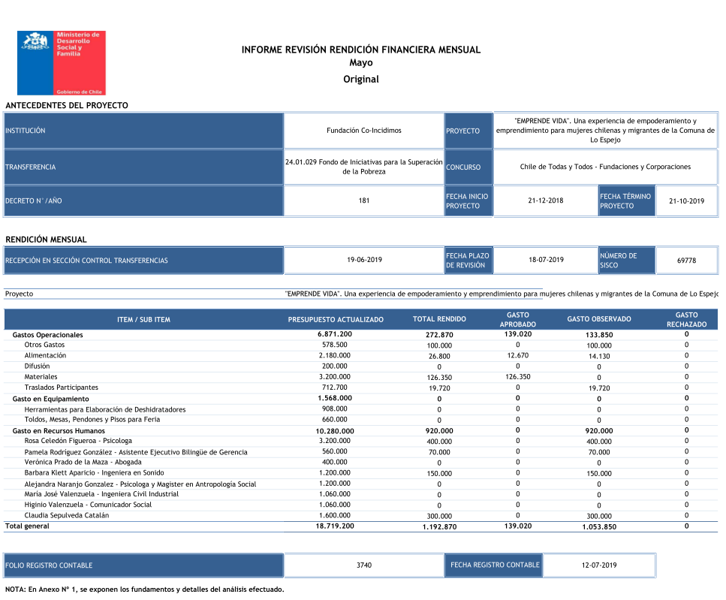
Formatos de Revisión de Rendiciones Mensuales

Slide 13
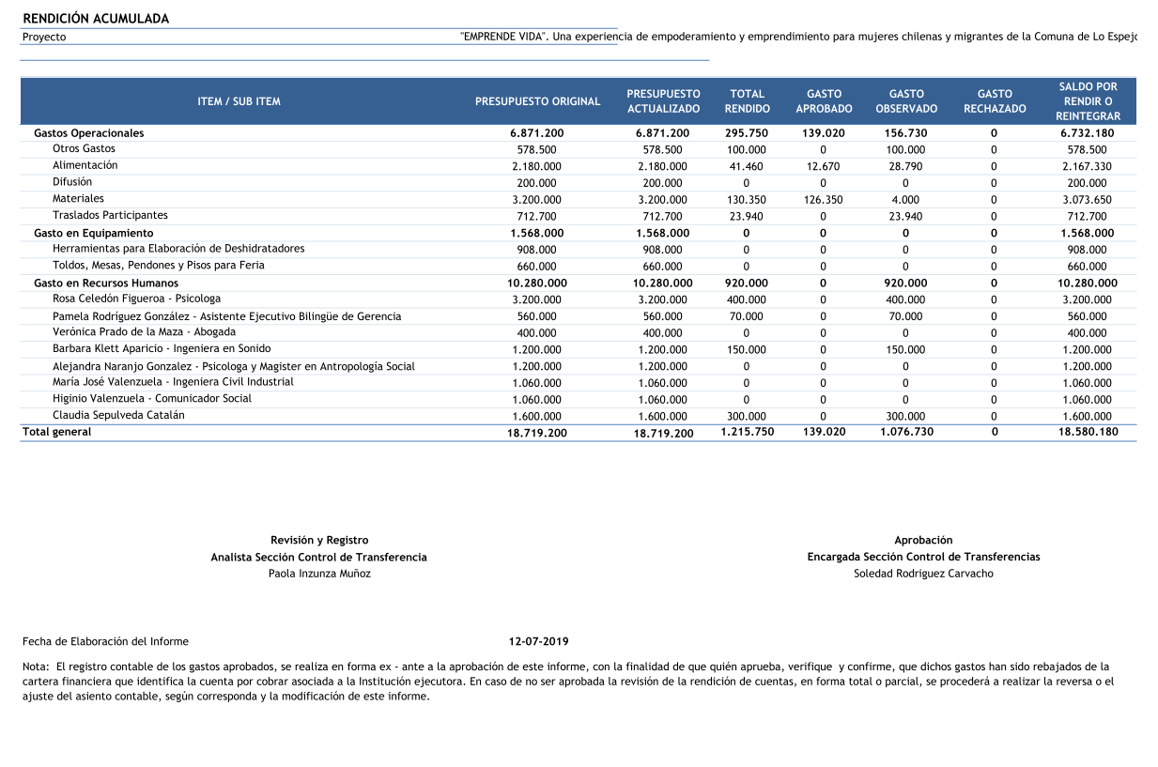
Formatos de Revisión de Rendiciones Mensuales

Slide 14
Formatos de Revisión de Rendiciones Mensuales
Proyecto | Rescatando las Tradiciones del Tejido Tradicional de Llanquihue
Mes Rendición | Febrero
Tipo Rendición | Original
Anexo Informe Revisión Rendición Financiera Mensual
Ítem | Sub-Ítem | Resultado | Tipo Documento | N° Documento | Detalle | Análisis | Solicitud |  | Total
Gasto en Equipamiento | 10 Kilos de lana | Aprobado | Boleta de Compraventa y Servicios | 150 | Lana | Adquisición rendida en conformidad | Documentación original de respaldo acredita que el gasto se rinde, según las condiciones establecidas, a saber: 1) Adquisición vinculada a los objetivos, metas, acciones y/o actividades, contempladas en el convenio. 2) Con documento tributario. 3) Cancelado al contado. 4) En base a tres cotizaciones y cuadro comparativo, si su monto sobrepasa las 10 UTM. 5) Con la lista de asistencia y minuta de la actividad, si correspondía. 6) Con la lista de distribución de los producción, si correspondía. |  | 130.000
 |  | Total Aprobado |  |  |  |  |  |  | 130.000
Total Gasto en Equipamiento |  |  |  |  |  |  |  |  | 130.000
Gasto en Recursos Humanos | Profesor hilado | Observado | Boleta de Honorarios | 25 | Profesora Hilado | No se presenta Informe de Actividades que respalde el gasto realizado | Enviar Informe de Actividades, especificando objetivos, fecha, hora y lugar en que se efectuó. Dicho documento debe ser firmado por el Profesional que dirigió la actividad y el encargado técnico de la Institución, en señal de conformidad de lo declarado. |  | 100.000
 |  | Total Observado |  |  |  |  |  |  | 100.000
 | Profesor carcado | Observado | Boleta de Honorarios | 38 | Profesor Carcado | No se presenta Informe de Actividades que respalde el gasto realizado | Enviar Informe de Actividades, especificando objetivos, fecha, hora y lugar en que se efectuó. Dicho documento debe ser firmado por el Profesional que dirigió la actividad y el encargado técnico de la Institución, en señal de conformidad de lo declarado. |  | 25.000
 |  | Total Observado |  |  |  |  |  |  | 25.000
Total Gasto en Recursos Humanos |  |  |  |  |  |  |  |  | 125.000
Total general |  |  |  |  |  |  |  |  | 255.000

Slide 15
Formatos de Revisión de Rendiciones Mensuales

Slide 16

Causales de Término Anticipado
Rendición de Cuentas
Proyectos adjudicados Fondo de Iniciativas para la Superación de la Pobreza
Por causas de incumplimiento grave:
  Si la entidad adjudicataria utiliza la totalidad o parte de los recursos, para fines diferentes a los estipulados en el Convenio.
  Si la entidad utiliza los fondos entregados para la ejecución del proyecto para invertirlos en el mercado financiero u otros, con el propósito de obtener intereses.
  Si los gastos no son justificados con la documentación correspondiente (documentación tributaria original).
  Si se comprueba que la documentación, información o antecedentes oficiales presentados por la organización adjudicataria no se ajustan a la realidad o son adulterados.
  Si el financiamiento cubriera bienes o servicios no utilizados durante la ejecución del proyecto, de acuerdo a lo establecido en el Convenio.

Slide 17

Causales de Término Anticipado
Rendición de Cuentas
Proyectos adjudicados Fondo de Iniciativas para la Superación de la Pobreza
            Si la organización adjudicataria recibiera recursos por parte de otro organismo, sobre la base del mismo proyecto presentado
            al presente Concurso, para financiar los mismos gastos.
            Si la organización adjudicataria no efectúa las actividades formuladas en el proyecto, o mantiene pendiente la entrega de dos o más Informes mensuales Técnico Financieros y/o Informe Final o envía las respuestas a las observaciones realizadas.
            Si la organización adjudicataria no destina los bienes adquiridos con ocasión del proyecto a los objetivos comprometidos.
            Si la organización incumple alguna de las obligaciones establecidas en las Bases del Concurso y en el convenio de transferencia de recursos.

Slide 18

Cierre
Rendición de Cuentas
Proyectos adjudicados Fondo de Iniciativas para la Superación de la Pobreza
Al finalizar el proyecto se debe reintegrar todo recurso que no fuese utilizado completamente, como también el monto de los gastos rechazados y observados no aclarados, depositándolo en la Cta. Corriente del Banco Estado N° 9004378 de la Subsecretaría de Evaluación Social, informando a la División de Administración y Finanzas de la Subsecretaría de Evaluación Social, a que proyecto pertenece, para que se proceda a su contabilización y rebaja en la cuenta deudora de la Institución
Para cerrar jurídicamente el Proyecto, se deberá disponer de la aprobación de los Informes de Inversión mensuales y Final y Técnico finales

Slide 19
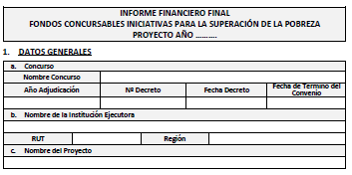
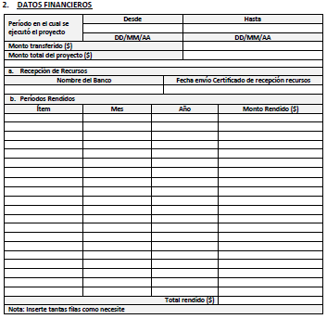
Formato de Rendición Financiera Final
Rendición de Cuentas
Proyectos adjudicados Fondo de Iniciativas para la Superación de la Pobreza

Slide 20
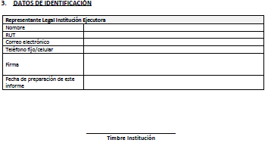
Formato de Rendición Financiera Final
Rendición de Cuentas
Proyectos adjudicados Fondo de Iniciativas para la Superación de la Pobreza
Resumen General
Total Transferido ($)
Total Rendido ($)
Total Gastos Rechazados ($)
Total Gastos Aprobados (2) - (3)
Total Monto a Reintegrar (1) - (4)
Para aquellos proyectos que presenten monto a reintegrar por gastos rechazados y/o saldo no ejecutado, se les solicita depositar dichos recursos en:
Banco Estado
Cuenta Corriente Nº 9004394 de la Subsecretaría de Evaluación Social
RUT: 61.980.240-3
Fecha de depósito (adjuntar copia de depósito bancario)

Slide 21

División de Administración y Finanzas – Subsecretaría de Evaluación Social
Somos socios en esta tarea…
Estamos para ayudarlos
Muchas Gracias

